Slide 1

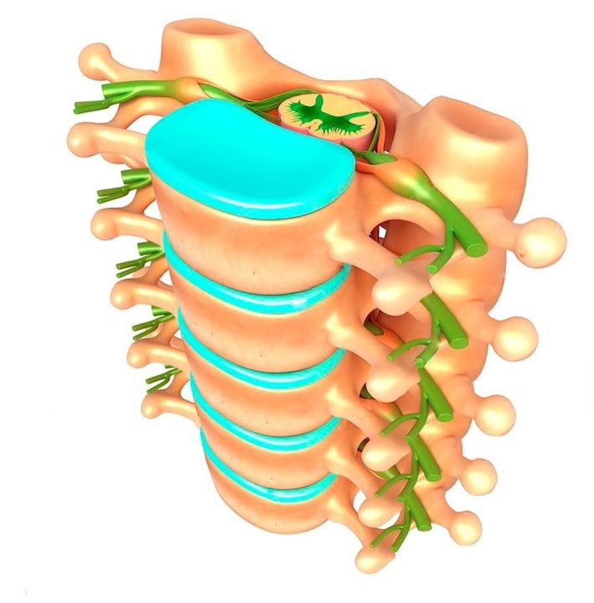

Тема 2. РЕГУЛЯТОРНІ СИСТЕМИ ОРГАНІЗМУ ЛЮДИНИ
§ 8. Спинний мозок:
будова та функції
Чому спинний мозок розміщується всередині хребта?

Slide 2
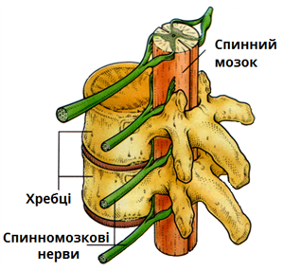
§ 8. спинний мозок: будова та функції
Будова спинного мозку
Перегляньте відео
і дайте відповіді на запитання:
Яка довжина і маса спинного мозку?
Які потовщення має спинний мозок?
Який вигляд має спинний мозок?
Чим захищений спинний мозок?
Скільки оболонок має спинний мозок?
З яких речовин складається спинний мозок?
Скільки сегментів має спинний мозок людини?
Скільки відділів має спинний мозок?
Які функції виконує спинний мозок?
Підручник
сторінка
36

Slide 3
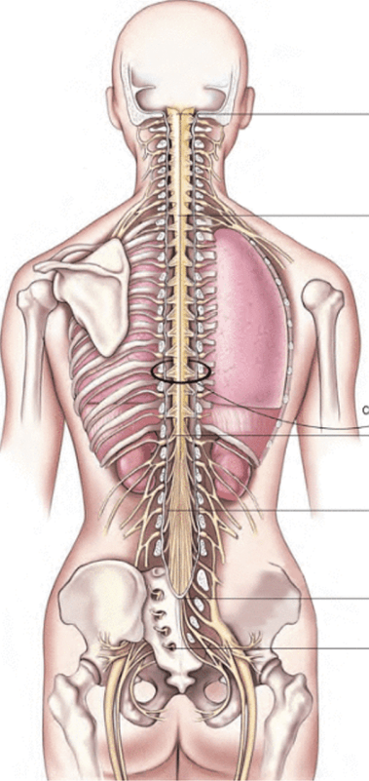
§ 8. спинний мозок: будова та функції
Будова спинного мозку
Починається спинний мозок при основі черепа (на рівні потиличної кістки), де з’єднується з довгастим мозком. Права та ліва частини спинного мозку спереду і ззаду розділені глибокими борознами. Закінчується спинний мозок на рівні першого-другого поперекових хребців пучком нервів, які відходять від нього. Тому спинний мозок дещо коротший від хребта.
Цікаво знати
Спинний мозок коротший за хребет людини тому, що він припиняє рости у віці 4 років, тоді як хребет (хребтовий стовп) продовжує рости до досягнення дорослого віку. У результаті цього спинний мозок займає лише близько ⅔ хребтового каналу, нижня частина якого заповнена спинномозковою рідиною.
Підручник
сторінка
36

Slide 4
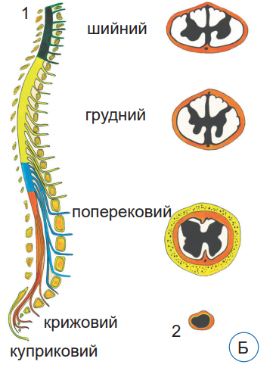

§ 8. спинний мозок: будова та функції
Будова спинного мозку
Від спинного мозку відходить 31 пара спинномозкових нервів. Ділянку, від якої починається певна пара спинномозкових нервів, називають сегментом. Кожен сегмент спинного мозку іннервує відповідну ділянку нашого організму. У межах спинного мозку розрізняють такі сегменти:
шийні: від них беруть початок 8 пар спинномозкових нервів;
грудні: 12 пар спинномозкових нервів;
поперекові: 5 пар спинномозкових нервів;
крижові: 5 пар спинномозкових нервів;
куприковий: 1 пара спинномозкових нервів.
Анатомія спинного мозку
Підручник
сторінка
37

Slide 5
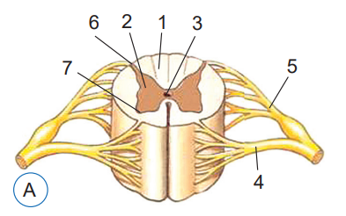
§ 8. спинний мозок: будова та функції
Будова спинного мозку
У центрі спинного мозку проходить спинномозковий канал (діаметром до 1 мм), заповнений прозорою спинномозковою рідиною. Його оточує сіра речовина, утворюючи на поперечному зрізі контур, що нагадує метелика чи літеру «Н». Вона має виступи – роги, які поділяють білу речовину на ділянки з провідними нервовими шляхами: висхідними та низхідними.
У передніх рогах – виступах сірої речовини – розташовані тіла рухових нейронів, довгі відростки яких (аксони) сягають скелетних м’язів. Ці відростки утворюють передні, або рухові, корінці спинномозкових нервів
До задніх рогів підходять відростки чутливих нейронів, які утворюють задні, або чутливі, корінці спинномозкових нервів. Ними надходять нервові імпульси від рецепторів шкіри, м’язів, суглобів, внутрішніх органів. У грудних і поперекових сегментах спинного мозку є ще й бічні роги, які утворює сіра речовина.
Розгляньте малюнок сегменту спинного мозку. Які структури позначено цифрами?
(Робота з підручником)
Підручник
сторінка
37

Slide 6
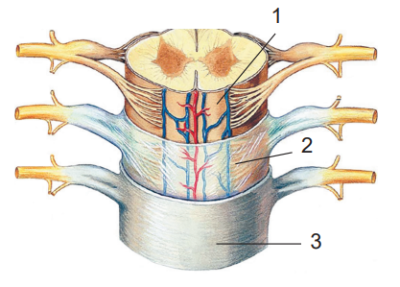
§ 8. спинний мозок: будова та функції
Будова спинного мозку. Оболонки спинного мозку.
Тіла чутливих нейронів розташовані за межами спинного мозку в потовщеннях – вузлах на задніх корінцях. В отворах між двома сусідніми хребцями передні та задні корінці зростаються між собою в змішані спинномозкові нерви, відгалуження яких прямують до різноманітних органів. У сірій речовині розташовані переважно вставні нейрони, які забезпечують зв’язки між чутливими та руховими.
Розгляньте малюнок. По тексту підручника заповніть таблицю
Цікаво знати
№ | Назва оболонки | Будова
1
2
3
Загалом у спинному мозку людини налічують близько 13 млн нейронів, з яких
95 % – вставні, 5 % – рухові.
Підручник
сторінка
37-38

Slide 7


§ 8. спинний мозок: будова та функції
Функції спинного мозку
Рефлекторна функція полягає в тому, що у спинному мозку розташовані важливі центри безумовних рефлексів. У них замикається значна кількість рефлекторних дуг. Кожний сегмент спинного мозку регулює діяльність шкіри, скелетних м’язів (крім м’язів голови) чи внутрішніх органів
Провідникова функція: нервові волокна, які утворюють білу речовину, з’єднують різні відділи спинного мозку між собою та спинний мозок з головним. Нервові імпульси, що надходять у спинний мозок від рецепторів, висхідними провідними шляхами передаються до головного мозку, а від нього низхідними – повертаються до спинного мозку й далі прямують до робочих органів.
двосторонній провідний шлях між головним мозком і периферичною нервовою системою,
керує простими рефлекторними діями
У разі перелому хребта або ж значного зміщення хребців один відносно одного порушуються зв’язки спинного мозку з головним, а також спинного мозку з робочими органами, до яких припиняють надходити нервові імпульси. Спинний мозок потрібно берегти від травм, наприклад, не слід стрибати зі значної висоти
Підручник
сторінка
38

Slide 8


§ 8. спинний мозок: будова та функції
УЗАГАЛЬНЕННЯ
Спинний мозок – це нижній відділ центральної нервової системи, розташований у каналі хребта. Розрізняють 5 відділів спинного мозку: шийний, грудний, поперековий, крижовий і куприковий. Спинний мозок виконує дві функції: рефлекторну (містить центри безумовних рефлексів) та провідникову. Нервові волокна спинного мозку, виконуючи провідникову функцію, забезпечують зв’язок й узгоджену роботу всіх відділів центральної нервової системи.
ПОМІРКУЙТЕ
У чому переваги та недоліки сегментарної будови мозку?
Чи є потовщення спинного мозку в змії, у якої відсутні кінцівки?
Чому спинномозкові нерви є змішаними?
Для чого в спинному мозку існує спинномозкова рідина?

Slide 9


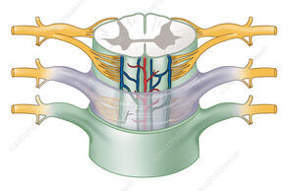
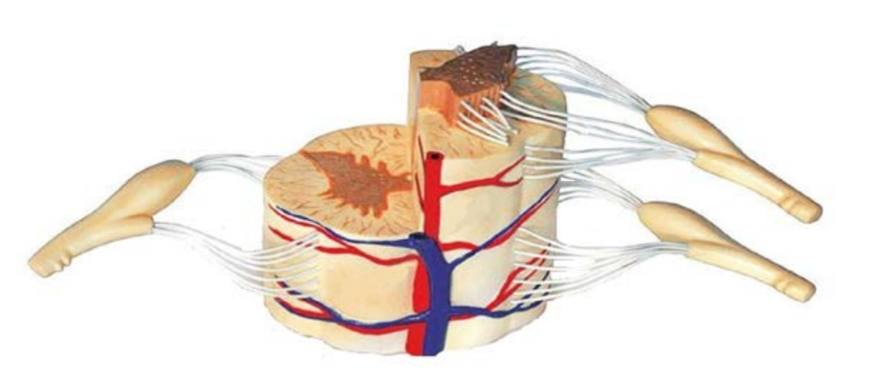
§ 8. спинний мозок: будова та функції
Лабораторне дослідження
2
1
3
4
Тема: ВИВЧЕННЯ БУДОВИ СПИННОГО МОЗКУ ЛЮДИНИ
Мета: дослідити та вивчити особливості будови спинного мозку людини за муляжами та моделями
Обладнання: муляжі та моделі спинного мозку
Хід роботи:
Дослідіть модель спинного мозку, знайдіть його оболонки (тверду, м’яку та павутинну).
Укажіть, яка оболонка відділяє його від хребців …, яка оболонка містить кровоносні судини …, яка оболонка розташована посередині …
Розгляньте на моделі спинного мозку розміщення сірої та білої речовини.
Сіра речовина розташована … , вона утворює вирости.
Біла речовина розташована … сірої, утворює … шляхи.
Між сегментами спинного мозку знайдіть вихід спинномозкових нервів.
Підпишіть складові спинного мозку на малюнку.
Формулюйте висновок.
5
6
7
8

Slide 10


§ 8. спинний мозок: будова та функції
ДОМАШНЄ ЗАВДАННЯ
ОПРАЦЮЙТЕ ПАРАГРАФ 8

Slide 11

§ 8. спинний мозок: будова та функції
ВИКОРИСТАНІ ДЖЕРЕЛА
Tetiana Chychkovska. Спинний мозок, 2020. YouTube. URL: https://www.youtube.com/watch?v=UFwkYZU4XdI
Руслана Барко. Анатомія спинного мозку #біологія #анатомія, 2024. YouTube. URL: https://www.youtube.com/watch?v=gAvz9364ABk

